Slide 1
내가만든피피티애오

Slide 2
내가만든피피티애오

Slide 3
01
선 그래프입니당
날짜 별 변화량을 곡선 그래프로 표현해봤어요
두어 가지 그려놓고 접점 표시해가며 비교하면 좋아요
4332
오늘 하루 내가
걸은 걸음 수 :D
8.24
9.24
12.3

Slide 4
02
4875
좀 더 꽉 차 보이는 곡선 그래프!
살짝 노란 그림자효과를 줘서 반짝이는 효과를 줘 봤어요. 예쁘게 써 주시기를 바라요
ㅔㅔㅅ코인 오늘의
상한가입니다 서둘러
MON
TUE
WED
THU
FRI
SAT
SUN
MON

Slide 5



문제?
03
과식, 과음
적은 운동
늦은 잠
다이어트 하는 법
내 다이어트가 망하는 데에는 항상
이유가 있더라. 물 밖에 안 먹은 것 같다면
무엇을 물처럼 먹었는지 잘 생각해보자.
적게 먹고
안 마시기
조금이라도
운동하기
규칙적으로
잘 자기
해결!

Slide 6

01
02
03
알록달록
노란색
윤곽선

Slide 7
01
02
03
알록달록
노란색
윤곽선
여름이었다.
팬톤 2021 올해의 색에서
알록달록 팔레트만 모은 청량톡톡

Slide 8

01
02
03
알록달록
노란색
윤곽선
여름이었다.
팬톤 올해의 색
팬톤 2021 올해의 색에서
알록달록 팔레트만 모은 청량톡톡
팬톤 2021 팔레트 활용
가장 트렌디한 피피티

Slide 9
01
02
03
알록달록
노란색
윤곽선
여름이었다.
팬톤 올해의 색
윤곽선 포인트
팬톤 2021 올해의 색에서
알록달록 팔레트만 모은 청량톡톡
팬톤 2021 팔레트 활용
가장 트렌디한 피피티
자칫 단순해지는 디자인에
직관적, 감각적 포인트

Slide 10






04
타임라인 슬라이드
내가 요즘 청색+노랑에 빠졌잖아… 다들 알지
이게 왤케 힙하고 청량해 보이는지 알 수가 없어
02
04
06
두 번째로
키워드 적기
네 번째로
키워드 적기
여섯 번째로
키워드 적기
01
03
05
첫 번째로
키워드 적기
세 번째로
키워드 적기
다섯 번째로
키워드 적기

Slide 11




05
특징 슬라이드예요
중요한 멘트를 제목에 써 주고, 슬라이드의 요지를 간단하게
여기에 적어주세용 하나씩 튀어나오는게 포인뚜 느낌 아시죠?
01
02
03
04
멘트를 적어주세요
한 세 줄 정도면 되고
저는 어서 자고싶어요
멘트를 적어주세요
한 세 줄 정도면 되고
저는 어서 자고싶어요
멘트를 적어주세요
한 세 줄 정도면 되고
저는 어서 자고싶어요
멘트를 적어주세요
한 세 줄 정도면 되고
저는 어서 자고싶어요

Slide 12


05
특징 슬라이드예요
중요한 멘트를 제목에 써 주고, 슬라이드의 요지를 간단하게
여기에 적어주세용 하나씩 튀어나오는게 포인뚜 느낌 아시죠?
01
02
03
04
멘트를 적어주세요
한 세 줄 정도면 되고
저는 어서 자고싶어요
멘트를 적어주세요
한 세 줄 정도면 되고
저는 어서 자고싶어요
멘트를 적어주세요
한 세 줄 정도면 되고
저는 어서 자고싶어요
멘트를 적어주세요
한 세 줄 정도면 되고
저는 어서 자고싶어요

Slide 13

05
특징 슬라이드예요
중요한 멘트를 제목에 써 주고, 슬라이드의 요지를 간단하게
여기에 적어주세용 하나씩 튀어나오는게 포인뚜 느낌 아시죠?
01
02
03
04
멘트를 적어주세요
한 세 줄 정도면 되고
저는 어서 자고싶어요
멘트를 적어주세요
한 세 줄 정도면 되고
저는 어서 자고싶어요
멘트를 적어주세요
한 세 줄 정도면 되고
저는 어서 자고싶어요
멘트를 적어주세요
한 세 줄 정도면 되고
저는 어서 자고싶어요

Slide 14

05
특징 슬라이드예요
중요한 멘트를 제목에 써 주고, 슬라이드의 요지를 간단하게
여기에 적어주세용 하나씩 튀어나오는게 포인뚜 느낌 아시죠?
01
02
03
04
멘트를 적어주세요
한 세 줄 정도면 되고
저는 어서 자고싶어요
멘트를 적어주세요
한 세 줄 정도면 되고
저는 어서 자고싶어요
멘트를 적어주세요
한 세 줄 정도면 되고
저는 어서 자고싶어요
멘트를 적어주세요
한 세 줄 정도면 되고
저는 어서 자고싶어요

Slide 15
06
순서 슬라이드예요
이거는 좀 복잡할 수도 있는데 도형병합을 활용해
원에 구멍을 뚫어줬어요. 가운데 원만 교체해서 사용하세요
버스가 가장 좋은 것 같다
나는 앉아서 가는 감성이 좋아

Slide 16
06
순서 슬라이드예요
이거는 좀 복잡할 수도 있는데 도형병합을 활용해
원에 구멍을 뚫어줬어요. 가운데 원만 교체해서 사용하세요
그 담으로 나는 택시가 좋아
돈 많이 벌어서 택시 마니 탈거

Slide 17
06
순서 슬라이드예요
이거는 좀 복잡할 수도 있는데 도형병합을 활용해
원에 구멍을 뚫어줬어요. 가운데 원만 교체해서 사용하세요
지하철은 그냥 그래…
특히 매일 타는 1호선은 너무 시러

Slide 18
06
순서 슬라이드예요
이거는 좀 복잡할 수도 있는데 도형병합을 활용해
원에 구멍을 뚫어줬어요. 가운데 원만 교체해서 사용하세요
비행기는 거의 안 타봐서
조금 번거롭지만 여행가고 싶다

Slide 19
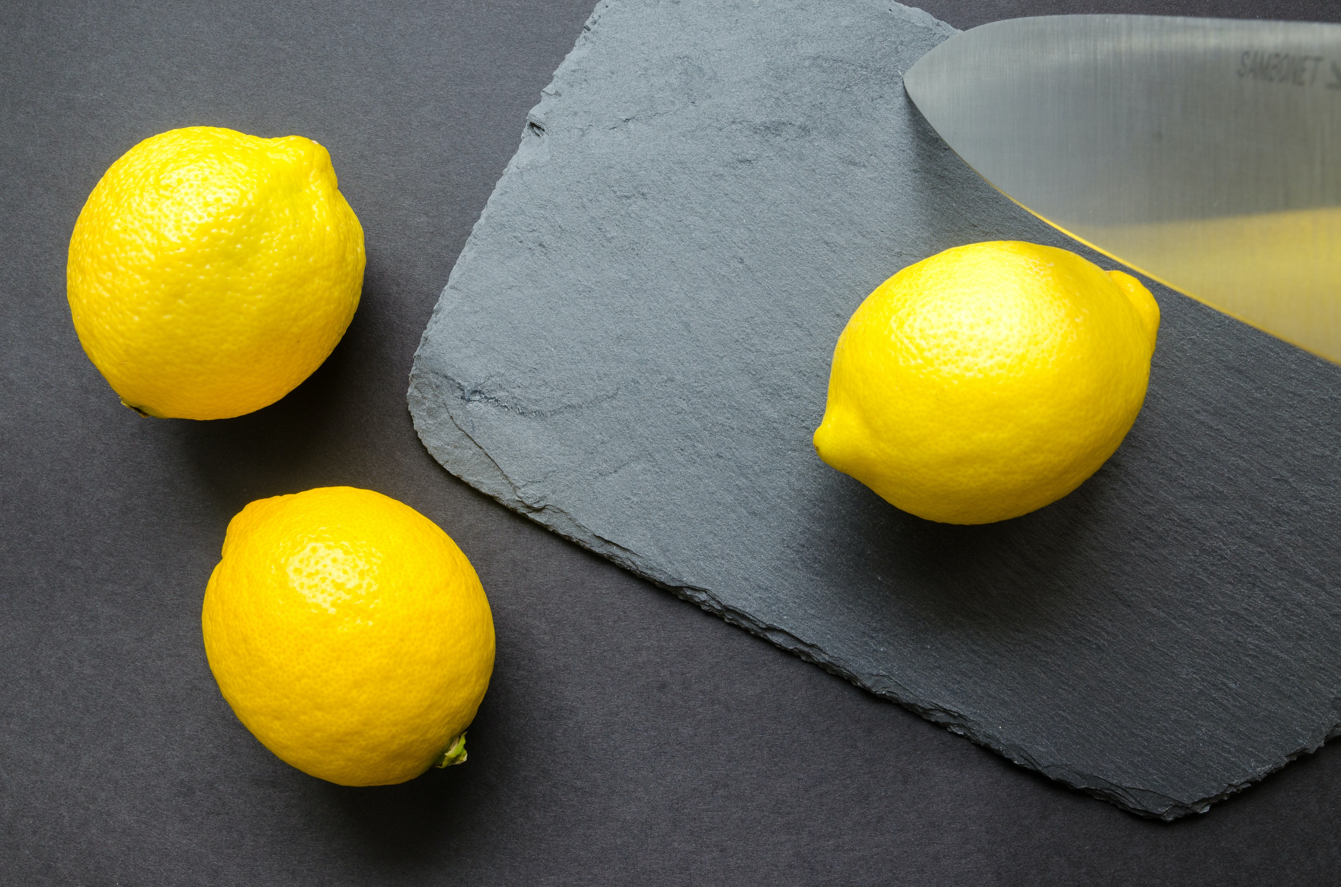
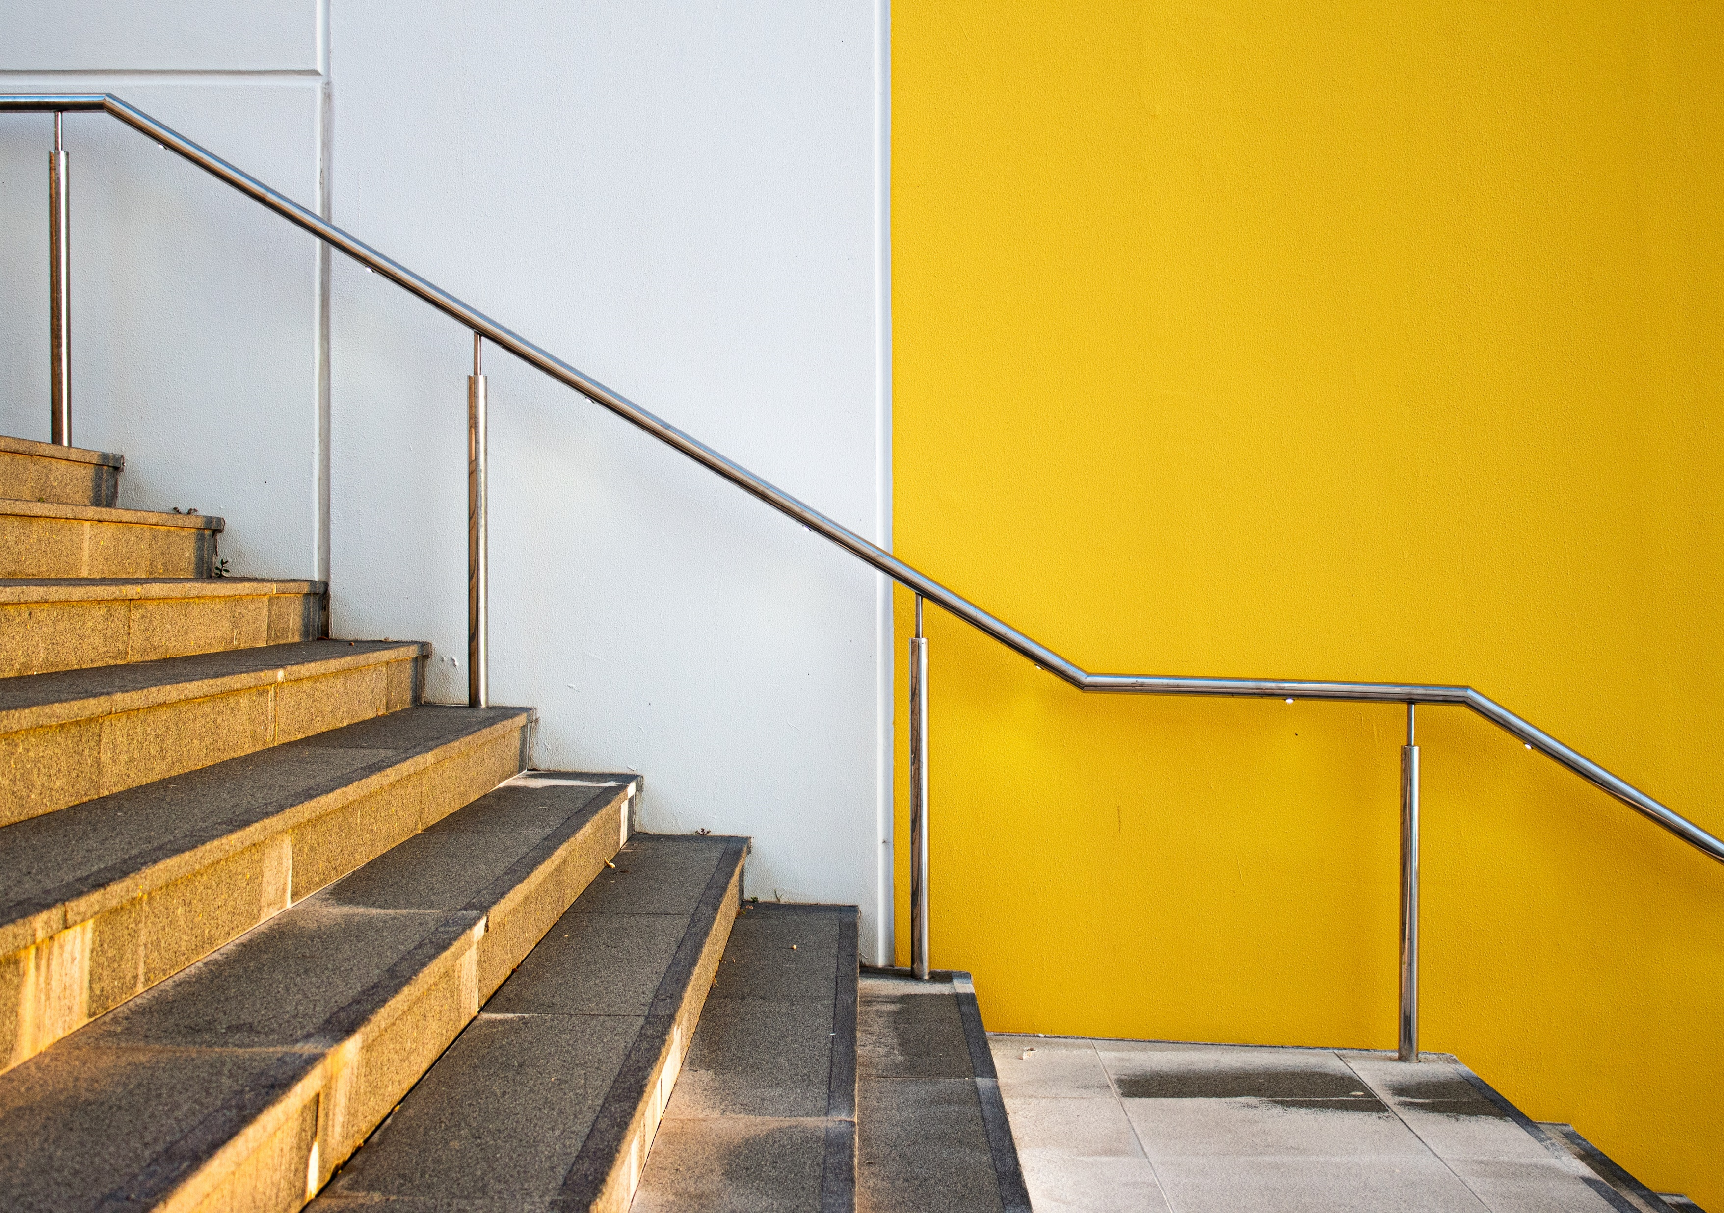
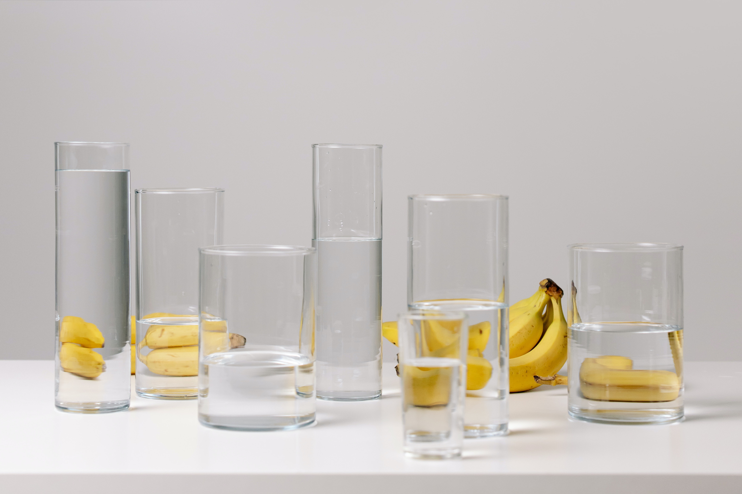
01
테이블 위에 놓여있는
상큼한 레몬 사진

Slide 20
02
흰 색과 노란색이 잘 어
울리는 계단 사진이다

Slide 21
03
회색 물컵들 사이에 놓인 노란색 바나나들

Slide 22
Made by EES PPT

Slide 23
Fonts
중심 폰트 : Sandoll 네모니2
보조 폰트 : 나눔바른고딕, 나눔고딕, Sandoll 고딕NeoCond
단원 숫자 : 여기어때 잘난체
아이콘 출처 : Flaticon

